Slide 1
1. fáze: koncepční – vymezení výzkumného problému
Jedná se o tázací větu, která se ptá na vztah mezi dvěma nebo více proměnnými.
Jaká je proměnná?
Je proměnná A ve vztahu k proměnné B?
Za jakých podmínek vzniká vztah mezi proměnnou A a B?
Výzkumník přesně formuluje, co chce zkoumat, koho chce zkoumat, kdy a v jakých situacích.
Odpověď na tuto otázku je to co hledáme výzkumem.
Jasná definice je stavebním prvkem pro kvalitní výzkum.
Obsah výzkumného problému ovlivňuje volbu výzkumné metody.
Vhodné je využití Standardizovaného formátu klinické otázky PICO(TS) nebo PECO(TS)
Obsah výzkumného problému ovlivňuje formulaci hypotéz a výzkumné otázky.

Slide 2
1. fáze: koncepční – pojmy, konstrukty, proměnné
POJEM
KONSTRUKT
PROMĚNNÁ
Myšlenková abstrakce
Souhrnná myšlenková představa
Pojem je určen definicí, která jej odlišuje od jiných pojmů
Konstrukt/y jsou definovány na základě vymezení výzkumného problému/teorie
Je tvořen k vědeckým účelům
Z konstruktů jejich operacionalizací vznikají proměnné
Proměnná je měřitelným zastoupením konstruktu
Správná operacionalizace pojmu je klíčová pro výzkum
Měřitelná nebo kategoriální

Slide 3
1. fáze: koncepční – pojmy, konstrukty, proměnné
PROMĚNNÉ
NEZÁVISLÉ PROMĚNNÉ = vysvětlující proměnná
Je s ní manipulováno s sleduje se vliv na závislé proměnné
Manipulace s nezávislou proměnnou a sledování vlivu na závislou proměnnou
ZÁVISLÉ PROMĚNNÉ = měla by reagovat na změnu nezávislé proměnné
INTERVENUJÍCÍ PROMĚNNÁ
Proměnná se kterou není v rámci výzkumu operováno.
Rušivý faktor, který chce co nejvíce eliminovat.

Slide 4
FÁZE
PLÁNOVÁNÍ
Volba výzkumného designu
Volba cílového souboru
Volba výzkumného nástroje

Slide 5
Kvalitativní výzkum

Slide 6

Kvalitativní výzkum
Filozofické směry:
Naturalismus – zkoumat v co nejpřirozenějším prostředí (pouze pozorovat)
Interpretivismus – pozorování podléhá subjektivní interpretaci (vystihnu názor zkoumané osoby, ale soudy už jsou mé)
Etnografie - jev ovlivní sociální vztahy, významy a kultura
Fenomenologie – jev ovlivní zkušenosti jedinců
Vychází z předpokladu že jev je:
Dynamický – mění se
Jedinečný
Kontextuálnost – při pozorování nelze eliminovat intervenující proměnné
Historičnost – jev je ovlivněn svým vývojem
Reflektuje
Nekvantifikovatelný
Princip induktivní logiky - pozoruji proměnné, pak vyslovím teorii
Umožní problémy prozkoumat do hloubky
Snaha o zachycení problému i s jeho jedinečností
Odpovídá na otázku „proč“

Slide 7
Tematické oblasti kvalitativního výzkumu
Sandelowski, 2004
Osobní a kulturní konstrukce nemocí, prevence, léčby a rizik
  Hodnocení zda určité postoje, způsoby chování a jednání mohou souviset s výskytem nemoc/jevu
Život s nemocí zvládání fyzických, psychických, sociálních následků
  Omezení z důvodu nemoci, léčby
  Obranné mechanizmy s strategie, které využívají při řešení
Zkušenosti s tvorbou rozhodnutí na počátku a konci života
  Nutno respektovat etické normy
  Rozhovory či pozorování pacientů, nebo jejich blízkých, v terminální fázi života
  Rozhovory či pozorování, žen (nebo jejich blízkých), které se rozhodly podstoupit interrupci nebo dát dítě k adopci
Sledování faktorů ovlivňujících kvalitu péče, podporu zdraví, prevenci nemocí, snižování rozdílů v populaci
  Dotazování profesionálů na ro, proč nejsou dodržovány postupy lege artis v praxi
  Rozhovory s profesionály o určitém postupu péče

Slide 8

Požadavky na výzkumníka v kvalitativním výzkumu
Dostatek znalostí – o problému o kvalitativním výzkumu
Důležité je vypracovat podrobné materiály instruující způsobu získávání zpracování dat
Vnímavost
Intuice
Kreativita
Kritické myšlení
Logické myšlení
Kvalitativní výzkum bývá méně strukturovaný než kvantitativní o to větší požadavky klade na výzkumníka.

Slide 9
Faktory ovlivňující důvěryhodnost kvalitativního výzkumu
FAKTORY
VÝZKUMNÍK
(předpojatost)
ELITA
(informace jsou získávány od výřečných účastníků s vyšším společenským statutem – jsou ochotnější se projevit)
LPĚNÍ NA DETAILECH
(opomíjení hlavní charakteristiky jevu)
IGNORACE SOUVISLOSTÍ
(např. prostředí, sociální )
INTERESNANTONOST
(výzkumník se zvýšeně zajímá o zvláštnosti a odlišnosti)
OVLIVŇOVÁNÍ
(výzkumník příliš ovlivňuje prostředí a cílovou skupinu)

Slide 10
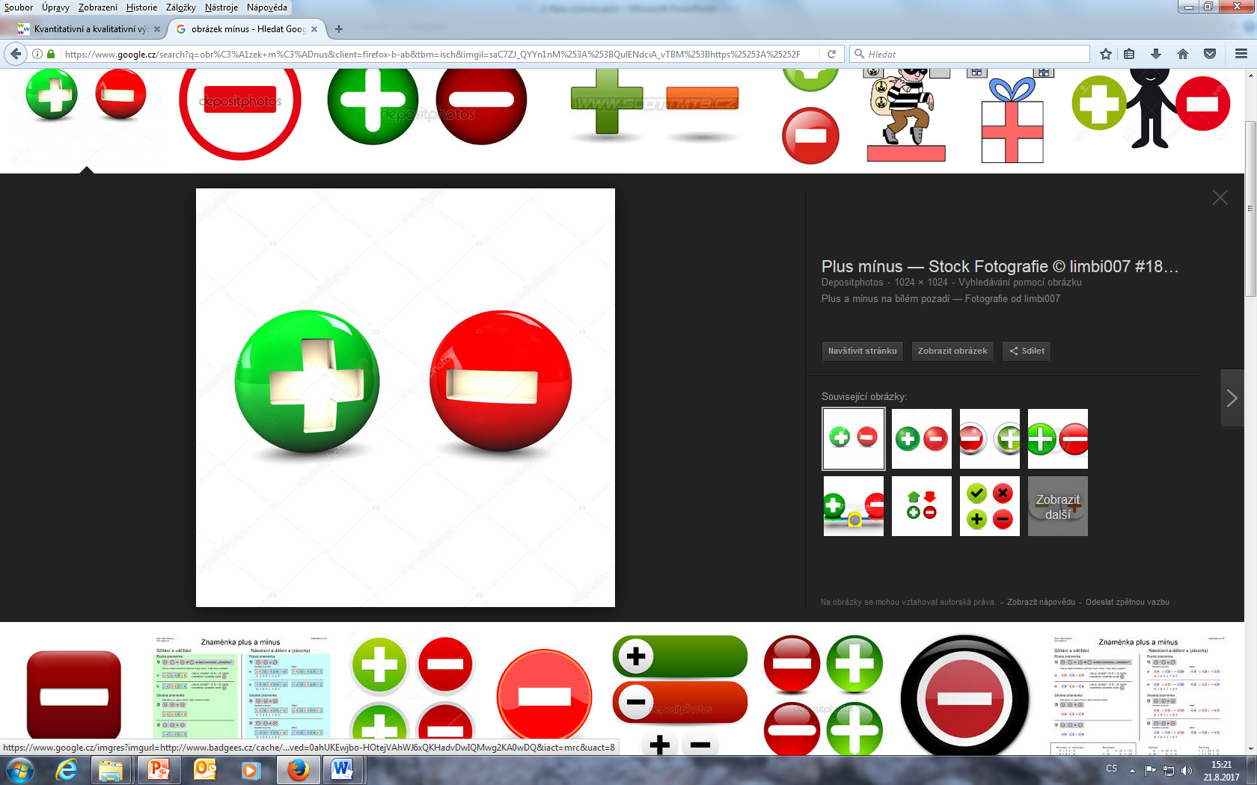
Výhody a nevýhody kvalitativního výzkumu
  Umožňuje propojení různých výzkumných strategií
    triangulace
  Je flexibilní
    zjistím nové informace v průběhu sběru dat a mohu je zakomponovat do dalšího průběhu výzkumu
    Probíhá průběžná analýza dat (v době jejich sběru) a její výsledky ovlivňují další výzkumný postup
  Snaží se o porozumění celku – pozorování jevu v přirozeném prostředí
    „Nevytrhává“ pozorovaný jev z kontextu
  Výzkumník je součástí výzkumu
  Validitu výzkumu lze navýšit tím, že analýzu provedou dva výzkumníci a hledá se shoda v jejich konsenzu
  Problematická generalizace výsledků
  Výzkum časově náročný
  Výsledky jsou do značné míry ovlivnitelné výzkumníkem

Slide 11
Fenomenologické přístupy
  Zkoumání lidské zkušenosti prostřednictvím dialogu vedeného s osobami, které mají zkušenost se zkoumaným jevem.
  Vztahuje se k prožitým zkušenostem (zkoumání každodenního života)
  Odpovědi na otázky
  Jak můžete popsat zkušenost s…..?
  Co se Vám vybaví, když si vzpomenete na…..?
  Fenomenologický rozhovor
  Klade velké nároky na schopnosti výzkumníka
  Měl by probíhat ve třech oddělených fázích mezi kterými by měl být časový odstup 3 -7 dní. Každá fáze je v mezičase zhodnocena – v další fázi se doplňují informace dle analýzy předchozí fáze
    První rozhovor: historie života –Jak k tomu došlo?
    Druhý rozhovor: získávání podrobností o proměnných popsaných v první fázi
    Třetí rozhovor: reflexe, smysl života, vyhlídky do budoucna
  Pravidla fenomenologického výzkumu (Spinelli, 2005)
  Nezaujatý přístup (oprostit se od dosavadního poznání)
  Pravidlo deskripce (ve fázi sběru dat pouze popisuj - nevysvětluj)
  Pravidlo horizontace (stejnou váhu přikládej všem zjištěným aspektům)
  Hierarchizace je až dalším krokem

Slide 12
Zakotvená teorie
  Induktivní systematický přístup vedoucí k vytvoření teorie o základním společenském procesu
  Převážně tvoří nové teorie – neověřuje stávající
  Zabývá se pozorováním a vnímáním společenského prostředí
  Provedení prostřednictvím pozorování, rozhovoru
  Hlavní rys
  Sběr dat a analýza probíhá současně
  V průběhu sběru dat výzkumník hledá pojmy a popisuje a vysvětluje vztahy mezi nimi
  Analýza dat probíhá prostřednictvím kódování

Slide 13
Etnografické přístupy
  Snaha o popis kulturního jednání
  Typická je práce v terénu se snahou porozumět kultuře
  Kultura jako taková není viditelná, proto je posuzována na základě komunikace a pozorovaného chování
  Výzkumník se pokusí stát členem kultury (skupiny) po začlenění zkoumá etnografické jevy
  sběr dat – pozorování, rozhovory, studium historických materiálů, deníků, fotografií
  Kulturní skupina
  Makroetnografie – zaměřena na širokou skupinu
  Mikroetnografie – zaměřena na malou skupinu (např. kultura v chráněném bydlení)
  Perspektiva pohledu
  Emická (emic) prespektiva – „pohled zasvěcených“ = vyjádření členů zkoumané skupiny – typická i jejich lokálním žargonem. Pokouší se odhalit i tacitní informace (skryté, neuvědomované informace)
  Etic perspektiva - interpretace zkoumané zkušenosti zvenčí (od osoby, které není součásti zkoumané kultury) pro etnografický výzkum je důležitější emic perspektiva
  Odpověď na otázky
  Kulturní chování = Co členové kultury dělají?
  Kulturní řeč = Co členové kultury říkají a jak?
  Kulturní artefakty = Co členové kultury mají a používají?

Slide 14
Případové studie
  Zkoumání jednoho nebo více případů se snahou zachytit složitost celého případu a pospat vztahy v jejich celistvosti
  Předpokládá, že pokud porozumím jednomu případu, budu rozumět i podobným případům
  Využívá se více dostupných metod jak kvalitativních tak kvantitativních k sledování případu (pozorování, rozhovor, analýza dokumentů, měření). Výsledky jsou následně interpretovány jako integrovaný systém.
  Předměty zkoumání
  Osobní případová studie – podrobný popis určitého aspektu u jedné osoby
  Studie komunity – zkoumání jedné či více komunit a porovnávání mezi nimi
  Studie skupiny – popisuje a analyzuje vztahy ve skupině jedinců
  Studium organizací a institucí
  Zkoumání událostí, rolí a vztahů – popisuje interakci členů skupiny

Slide 15
Schéma kvalitativní výzkum
V případě nových poznatků úprava plánu výzkumu, výzkumných otázek, kategorizačního systému, průběhu sběru dat
Koncepční fáze
Výběr problému
Výběr teoretických východisek
Pilotáž
Výzkumné nástroje
Interview (nahrávání)
Pozorování )videozáznam)
Studium dokumentů, obrázků, fotografií
Plánování
Výběr metody
Výběr vzorku
Empirická fáze
Formulace cílů a výzkumných otázek
Tvorba výzkumného nástroje
Tvorba kategorizačního systému
Přiřazování kódů do získaného materiálu dle kategorií – pozor čísla nepřestavují numerickou hodnotu
Analytická fáze
Kódování
Třídění
Rozvíjení kategorizačního systému
Analýza
Identifikování a definování
Výsledky mají podobu slov a vět. Není proto vhodné jejich vyjádření v grafech nebo relativních četnostech (%).
Vhodné je použití schémat, sumarizačních tabulek.
Slovní vyjádření se formulují ve tvaru: tři z pěti….
Formulace výstupů
Diseminační fáze

Slide 16
Kvantitativní výzkum

Slide 17
Kvantitativní výzkum
Vychází z předpokladu, že realita je jedna a stabilní
Využívá dedukci – na základě teorie vyslovím hypotézu, sleduji vztah mezi proměnnými v hypotéze
Lidské chování považuje za determinované (měřitelné a předpověditelné)
Výzkumník je pozorovatel
Užívá standardizované vědecké výzkumné metody
Proměnné jsou vyjádřeny čísly
Užívá se v případě, kdy lze proměnnou jednoduše změřit
Za využití statistických metod ověřuje stanovené hypotézy

Slide 18
Metody a techniky kvantitativního výzkumu – experiment
Experiment = intervenční studie
Provádí se intervence – manipulace s jednou proměnnou
Kontrolovaná studie - randomizace = výzkumný soubor rozčleněn náhodně na dva u jednoho manipulace s proměnnou u druhého ne
Experimentální skupina
Výzkumný soubor
RANDOMIZACE
Kontrolní skupina
Manipulace
Bez manipulace
Sledování změny
Cros-ower studie - výzkumný soubor změřen před zásahem, poté manipulace, poté opětovné měření
Počáteční měření výzkumného souboru
Kontrolní měření výzkumného souboru
Manipulace
Nekontrolovaná studie – stav po zásahu je srovnáván s daty v minulosti
Laboratorní experiment – intervence probíhá v laboratorním prostředí – minimalizace intervenujících proměnných
Terénní experiment - intervence probíhá v přirozeném prostředí

Slide 19
Metody a techniky kvantitativního výzkumu – kvaziexperiment, observační studie
Kvaziexperiment - přírodní experiment
Nelze provést randomizaci výzkumného souboru
Změny mohou být vyvolány intervenující proměnnou
Observační studie
Neprovádí se intervence
Sleduje se jev a pak se numericky vyhodnocuje
Deskriptivní
Popisné – popisují distribuci proměnné
Analytické
ověřují zda opravdu existuje vztah mezi proměnnými
Prospektivní studie = Cohort Studies
Riziková faktor je
přítomen/nepřítomen
Nemoc (bude) vznikne/nevznikne
Retrospektivní studie= Case Control Studies
Nemoc je přítomná /nepřítomna
Riziková faktor byl
přítomen/nepřítomen
Průřezová studie = Cros-sectional Studies
Nemoc je přítomná /nepřítomna
Riziková faktor je
přítomen/nepřítomen

Slide 20
Výhody a nevýhody kvantitativního výzkumu
  Umožňuje propojení různých výzkumných strategií
    triangulace
  Eliminace působení rušivých proměnných
  Rychlý sběr a analýza výsledků
  Výzkumník je pozorovatel – výsledky jsou na něm nezávislé
  Využití standardizovaných výzkumných nástrojů garantuje vysokou validitu výsledků
  Stanovené sledované kategorie nemusí odpovídat konkrétní realitě
  Výzkumník může zapomenout sledovat důležité proměnné
  Výsledky mohou být příliš abstraktní, obecné
  Výsledky jsou do značné míry ovlivnitelné výzkumníkem
  Malá flexibilita – nemohu již reagovat na nové zjištění v průběhu šetření

Slide 21
Schéma kvantitativního výzkumu
Koncepční fáze
Vymezení výzkumného problému
Pilotáž
Fáze plánování
Volba cílového souboru
Volba výzkumného nástroje
Fáze přípravná
Formulace cílů a hypotéz
Příprava výzkumného nástroje
Volba metod zpracování dat
Výsledky mají podobu numerickou. Vhodné je jejich vyjádření v tabulkách, kontingenčních tabulkách, grafech v absolutních i relativních četnostech (%).
Předvýzkum
Sběr dat
Analytická fáze
Deskriptivní analýza dat
Induktivní analýza dat
Formulace výstupů
Diseminační fáze

Slide 22
Reliabilita a validita výzkumu

Slide 23
Reliabilita a validita výzkumu
Jsou pojmy charakterizující vnitřní vlastnosti výzkumných metod.
Pokud je výzkumný nástroj validní musí být i reliabilní. Opačně to ovšem neplatí – reliabilní nástroj nemusí získávat validní informace.
VALIDITA
RELIABILITA
Věrohodnost, pravdivost, přesnost výsledků
Interní validita – přesnost výsledků pro výzkumný soubor
Externí validita – přesnost výsledků pro celou cílovou populaci = zobecnitelnost (konstruktova, ekologická, populační)
Spolehlivost s níž výzkumný nástroj měří to co měří
Vyšší reliabilitu vykazují nástroje kvantitativního výzkumu
Úroveň je určována indexem reliability
Opakovatelnost měření a konzistence dat

Slide 24
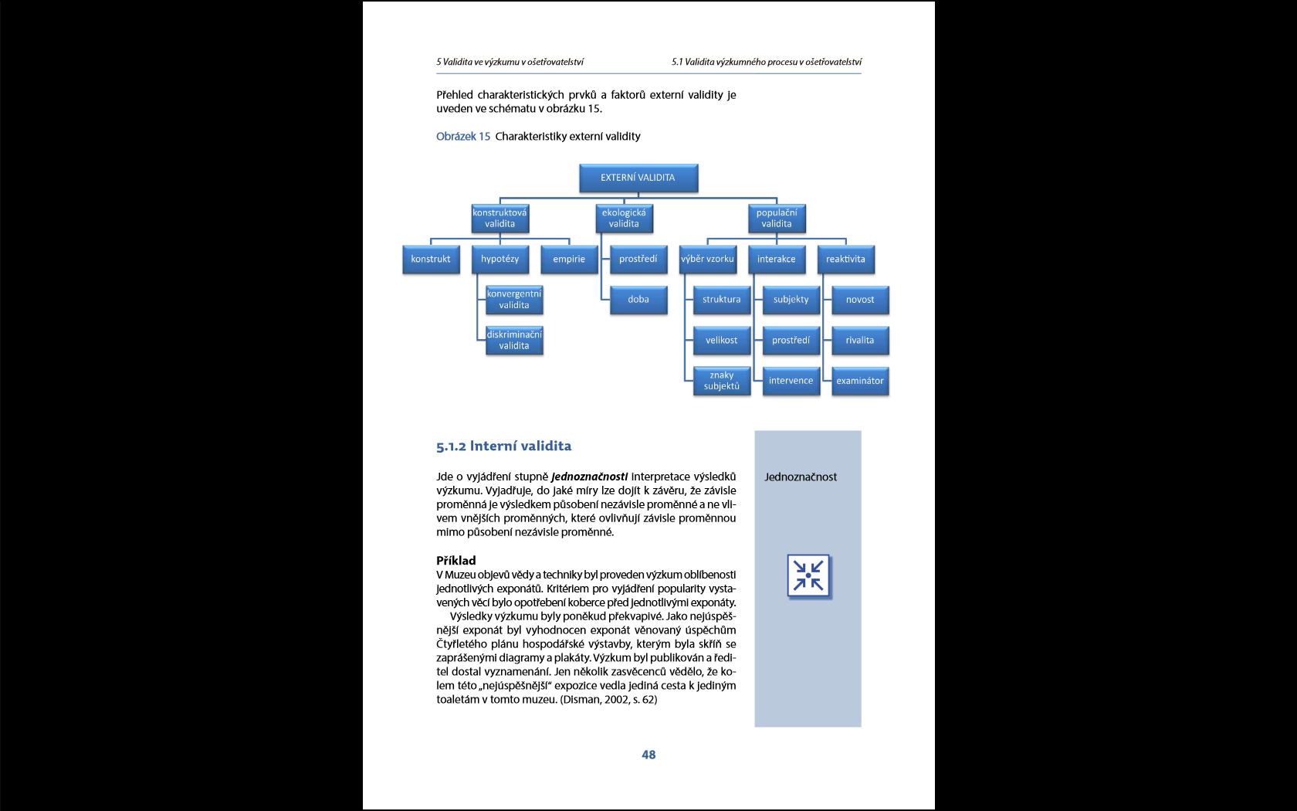
Validita: posuzované parametry
Selekční chyba: chyba ve výběru výzkumného vzorku
Specifické události: odehraje se něco v průběhu výzkumu
Změny subjektů: vývoj a změny výzkumných subjektů
Zkušenost: zkušenost výzkumných subjektů s podobným testováním
Nejednotný a špatně organizovaný sběr dat
Odstoupení z výzkumu
Systematická chyba: opakovaná chyba (např. váha váží vždy o 1 kg víc)
Nahodilá chyba: vyskytují se nahodile, není známa příčina jejich vzniku

Slide 25
Validita: typy validity
MÍRA PŘIMĚŘENOSTI A REPREZANTATIVNOSTI VÝZKUMNÉHO NÁSTROJE
Do jaké míry nástroj měří přesně sledované proměnné?
Měří nástroj všechny proměnné?
MÍRA SHODY VÝSLEDKŮ MĚŘENÍ A PŘEDEM STANOVENÉ NORMY (VNĚJŠÍM KRITÉRIEM)
Prediktivní: Do jaké míry výsledek u přijímaček ovlivní studijní výsledky? Nebo měření ve dvou různých časech a sledujeme shodu výsledky.
Souběžné: Měření rizika vzniku dekubitů za využití dvou škál (jedna standardizovaná a jedna nově vyvinutá) a srovnání výsledků
MÍRA SHODY VÝSLEDKŮ MĚŘENÍ S TEORIÍ
Testování hypotéz
Expertní posouzení relevantnosti jednotlivých komponent výzkumného nástroje (experti hodnotí validitu hodnotou 1 (žádná) – 4 (nejvyšší) – výpočet průměru pro celý výzkumný nástroj = index obsahové validity = Content Validity Index = CVI
Klíčová je volba vhodných expertů a srozumitelnost nástroje
Konvergentní validita: srovnání výsledků získaných standardizovaným nástrojem a novým nástrojem za účelem hledání shody.
Divergentní validita: srovnání výsledků získaných standardizovaným nástrojem a novým nástrojem měřícím naopak za účelem hledání rozdílu.
OBSAHOVÁ
KRITERIÁLNÍ
KONSTRUKTOVÁ

Slide 26
Expertní vlastnosti
Fehringův hodnotící systém expertů |  | Kritéria na experty dle Zeleníkové et. al
Magisterské vzdělání | 4 body | Magisterské vzdělání/Phdr. | 3 body
Bakalářské vzdělání | XXX | Bakalářské vzdělání | 2 body
SZŠ/VOŠ | XXX | SZŠ/VOŠ | 1 bod
Současná klinická praxe (min. 1 rok) v dané oblasti | 1 bod | Současná klinická praxe (min. 1 rok) v dané oblasti | 1 bod
Klinická praxe víc jak 5 let | XXX | Klinická praxe víc jak 5 let | 2 body
Klinická praxe víc jak 10 let | XXX | Klinická praxe víc jak 10 let | 3 body
Certifikát v sledované oblast klinické praxe | 2 body | Specializace/certifikát ve sledované oblasti | 2 body
Diplomová práce ve sledované oblasti | 1 bod | Diplomová/rigorózní práce ve sledované oblasti | 1 bod
Disertační práce ve sledované oblasti | 2 body | Disertační práce ve sledované oblasti | 3 body
Publikovaný článek - empirický v sledované či podobné oblasti | 2 body | Publikovaný článek – empirický či teoretický ve sledované oblasti | 2 body
Publikovaný článek (teoretický) v sledované či podobné oblasti | 2 body
Pozn. XXX – znamená, že daná činnost není bodově ohodnocena. Dle Fehringa je bodové minimum 5, dle Zeleníkové 4 – čím víc bodů tím líp

Slide 27
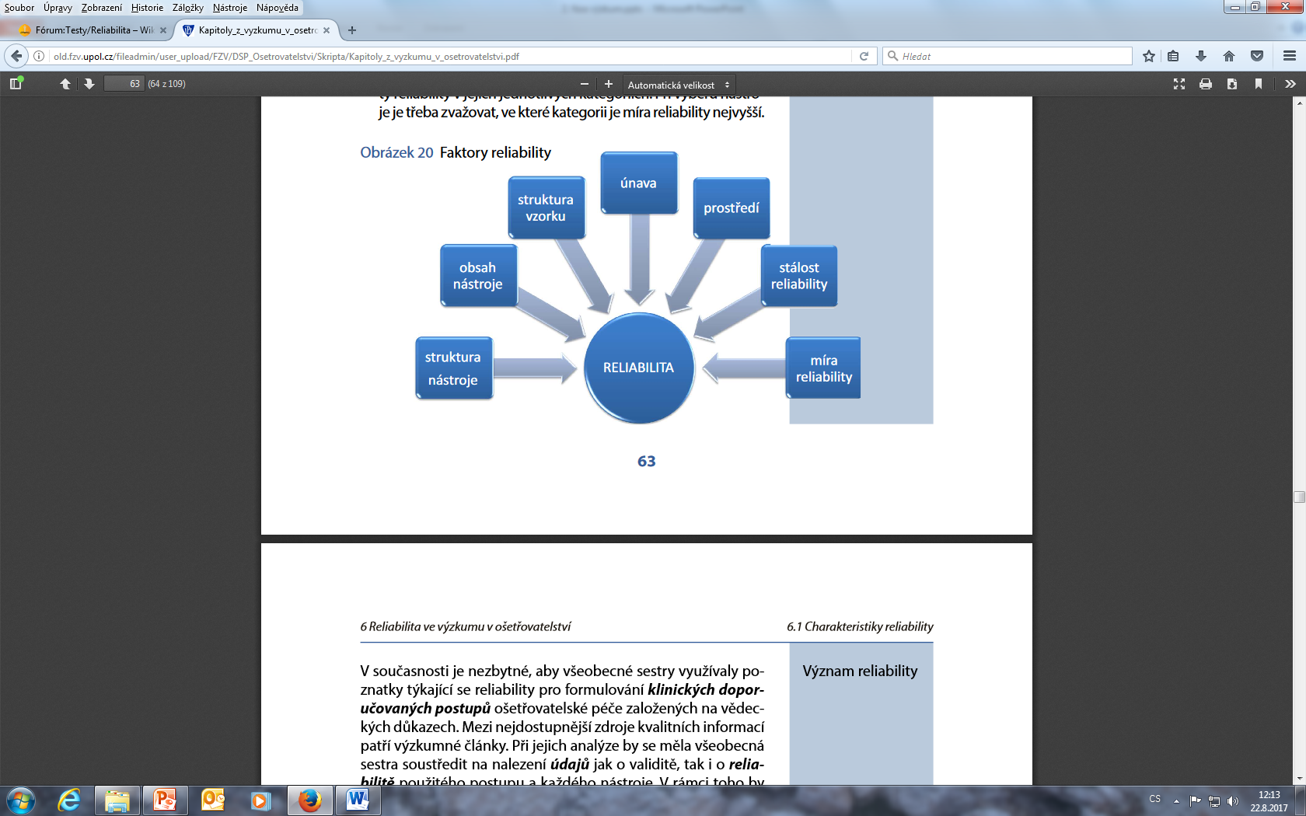
Reliabilita: způsoby ověření
Opakované testování stejným nástrojem (odstup 2-3 týdny) a sledování shody výsledků
Měření standardizovaným nástrojem a novým nástrojem – sledování shody
Posuzuje více posuzovatelů a sleduje se shoda
Nástroj rozdělen na dvě dílčí části výsledky z jedné a druhé jsou srovnávány – shoda poukazuje na dobrou vnitřní konzistenci nástroje
Použití u dichotomických položek
Měření standardizovaným nástrojem a novým nástrojem monitorujícím protiklad
Použití u intervalových nebo poměrových dat
Nástroj rozdán dvou skupinám a sledování shody odpovědí
Index reliability = korelační koeficient rozmezí hodnoty 0,00 až 1,00
RETEST
0,00 absence shody
0,70 dostatečnost
0,80 dobrá shoda
ALTERNATIVNÍ NÁSTROJ
1,00 absolutní shoda
PROTICHŮDNÝ NÁSTROJ
INTER RATER RELIABILITA
SPLIT HALF
Kuber-Richardsonův koeficient
Crombachova alfa

Slide 28
Zdroje
BÁRTLOVÁ S., SADÍLEK P., TÓTHOVÁ V. Výzkum v ošetřovatelství. Brno, Národní centrum ošetřovatelství a nelékařských zdravotnických oborů, 2008. ISBN 978-80-7013-467-2.
BRABCOVÁ, J a kol. Skoč! Aneb reálný život, Plzeň: Grafia 2005, ISBN 80 -902340-7-9
http://knihovna.upol.cz/lf (vzdělávání, DSP).
DISMAN, M. Jak se vyrábí sociologická znalost. Karolinum, Praha 1993, 2005.
FARKAŠOVÁ, D. A kol. Výzkum v ošetrovatelstve. Martin: Osveta, 2006.
ISBN 80-80632-286.
HENDL, J. Kvantitativní výzkum: základní metody a aplikace. Praha: Portál, 2005. ISBN 80-7367-040-2.
HUŠÁK, V. Jak napsat publikaci? Jak připravit prezentaci?, Olomouc: LF UP 2007, ISBN 978-80-44-1736-3.
CHRÁSKA, M. Metody pedagogického výzkumu: základy kvantitativního výzkumu. Praha: Grada Publishing, 2007. ISBN 978-80-247-1369-4.
KUTNOHORSKÁ, J. Výzkum v ošetřovatelství. Praha: Grada, 2009. ISBN
978-80-247-2713-4.
MAZALOVÁ, L. Kapitoly z výzkumu v ošetřovatelství, Olomouc: Fakulta zdravotních věd 2016. Dostupné: http://old.fzv.upol.cz/fileadmin/user_upload/FZV/DSP_Osetrovatelstvi/Skripta/Kapitoly_z_vyzkumu_v_osetrovatelstvi.pdf
PLEVOVÁ I, et al. Ošetřovatelství. I Praha: Grada, 2011. ISBN 9788024735573.
PUNCH, K. Úspěšný návrh výzkumu. Translated by Jan Hendl. Vyd. 1. Praha: Portál, 2008. 230 s. ISBN 9788073674687.
ŽIAKOVÁ, K et al. Ošetrovateľstvo teóra a vedecký výzkum, Martin: Osveta 2003, ISBN 80-8063-131-X
http://www.e-metodologia.fedu.uniba.sk/index.php/o-ucebnici/ako-citovat.php
https://www.google.cz/search?q=Testov%C3%A9+krit%C3%A9rium&ie=utf-8&oe=utf-8&client=firefox-b-ab&gfe_rd=cr&dcr=0&ei=GEe6WeTHCKGE8QfBkYXoCQ
http://home.ef.jcu.cz/~birom/stat/cviceni/09/p_value.pdf

Slide 29

Hodně zdaru při výzkumu

